Slide 2
Multipla skleroza i sistemski vaskulitisi: komorbiditet i diferencijalna dijagnoza
Evica Dinčić

Slide 3
Rudick RA, Schiffer RB, Schwetz KM, Herndon RM. Multiple sclerosis: the problem of incorrect diagnosis. ArchNeurol 1986;43:578 –583
„An ethical mandate for physicians to make an accurate diagnosis whenever possible and to communicate the diagnosis and its implications to patients as clearly as possible“
Multiple sclerosis or multiple possibilities The continuing problem of misdiagnosis Richard A. Rudick, MD Aaron E. Miller, MD Neurology 78 June 12, 2012

Slide 4
Koje od sistemskih autoimunih oboljenja mogu imitirati MS?
Sistemski eritemski lčupus sa zahvatanjem CNSa (neurolupus)
Primarni antifosfolipidni sindrom
Primarni Sjgörenov sindrom
Behcetova bolest (neurobehcet)
Sistemska sarkoidoza sa zahvatanjem CNSa (neurosarkoidoza)
Wegenerova granulomatoza
Polyartheristis nodosa
Sneddonov sindrom
Coganov sindrom
Susacov sindrom ...

Slide 5
Zašto sistemska autoimuna oboljenja u dif.dg. mapi MS?
Češće oboljevanje osoba ženskog pola, kod određenih SAO
Zahvatanje struktura CNSa-često kao inicijalna prezentacija bolesti
Čest relapsno remitentan tok bolesti
Diseminacija bolesti u vremenu i prostoru
U kliničkoj prezentaciji se mogu naći simptomi tipični za MS
Autoantitela mogu biti pozitivna i kod obolelih od MS
Radiološka slika lezija u mozgu i kičmenoj moždini, delom podudarna
Pozitivan terapijski odgovor na primenu kortiokosteroida
Autoimuna priroda bolesti (autoantitela reaguju i sa antigenima mijelina, oligodendrocita, astrocita)
Dodirne tačke u etiopatogenetskom procesu
Različitosti u terapijskom pristupu su imperativ preciznog definisanja dijagnoze

Slide 6
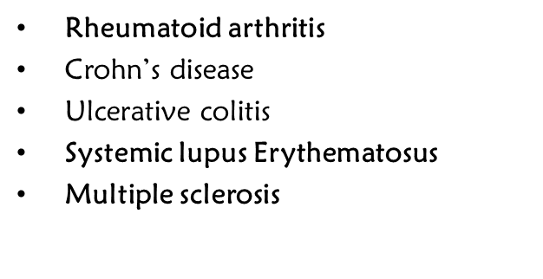
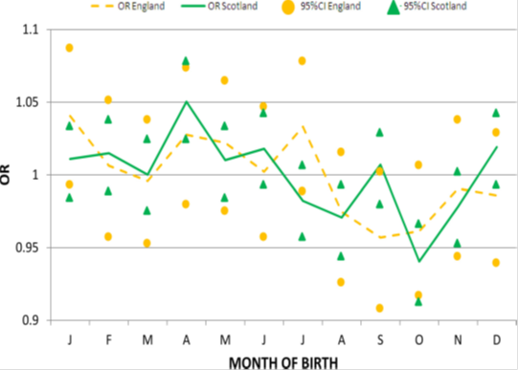
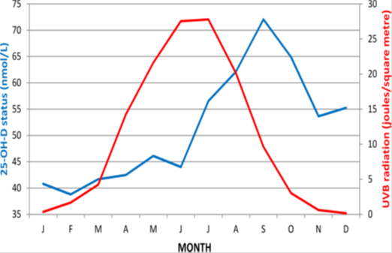
„fetal origin
of adult disease hypothesis“

Slide 7
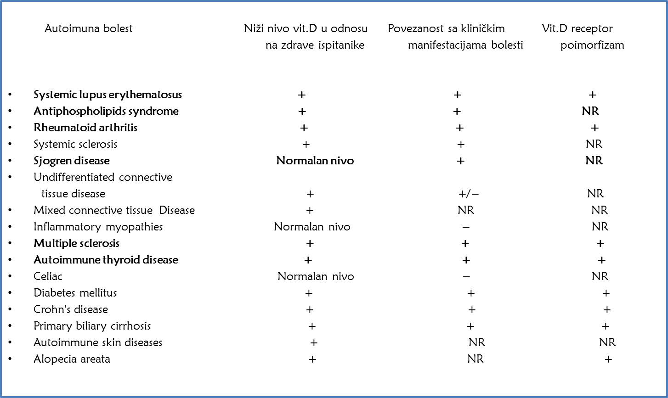
Povezanost nivoa vitamina D i polimorfizama
za VDR sa autoimunim oboljenjima
Nancy Agmon-Levin et al. Clinic Rev Allerg Immunol 2012

Slide 8
Komorbiditet, MS i...
Odlaže postavljanje tačne dijagnoze
povećana onesposobljenost
povećan broj lezija na MR pregledu
odlaženo započinjanje terapije
Povećava smrtnost obolelih od MS
Najčešći komorbiditet: depresija, anksioznost, hipertenzija,
hiperholesterolemija, hronična bolest pluća.
Učestalost komorbiditeta raste sa godinama života obolelih od MS
Ruth AM et al, Multiple Sclerosis Journal 2015
Marrie RA et al, Neurology 2015

Slide 9
Komorbiditet, MS i sistemska autoimuna oboljenja
Cilj Istraživanja:
Definisati moguće zajedničke genetske osnove, odnosno faktore rizika iz okruženja
Uvid u učestalost komorbiditeta, obzirom na terapiju MS lekovima koji povećavaju rizik od nastanka autoimunih oboljenja (tiroidna bolest, idiopatska trombicitopenija)

Slide 11
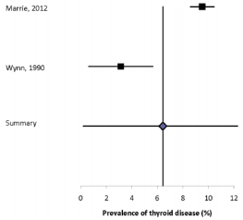
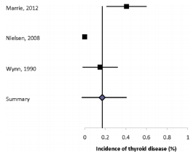
AIB | Incidencija | Prevalencija | Komentar
SLE | 0.02-0,35% | 0,14-2,9% | Bez značajne razlike prema opštoj populaciji
Sjogrenov sindrom | 0.02- 0,22% | 0-16,7% Pik u PPMS | Bez značajne razlike prema opštoj populaciji
Wegenerova g. | 0,01% | 0,02-0,03% | Bez značajne razlike prema opštoj populaciji
Sumarno AIB | 1,26% | 3-26% nakon dg. MS 0,6-1,5% bilo kada dg. MS | Bez značajne razlike prema opštoj populaciji

Slide 12
Komorbiditet, MS i sistemska autoimuna oboljenja
Rezultat:
Većina autoimunih bolesti prisutna je kod manje od 5% obolelih od MS
Najčešći komorbiditet je psorijaza i tiroidna bolest, preko 5%.
Ruth AM et al. Multiple Sclerosis Journal 2015.
Rizik za pojavu bolesti kod rodjaka prvog stepena srodstva obolelog
od MS/ komorbiditet, postoji iskljucivo za tiroidnu bolest.
Dobson R, Giovannoni G. J Neurol 2013.
Nedostaje:
Validna procena incidencije i prevalencije komorbiditeta MS i sistemskih autoimunih bolesti
Podatak o vremenskom trendu rizika za nastanak autoimune bolesti
Procena značaja rastućeg rizika povezanog sa novim terapijama u nastanku AIB.

Slide 13
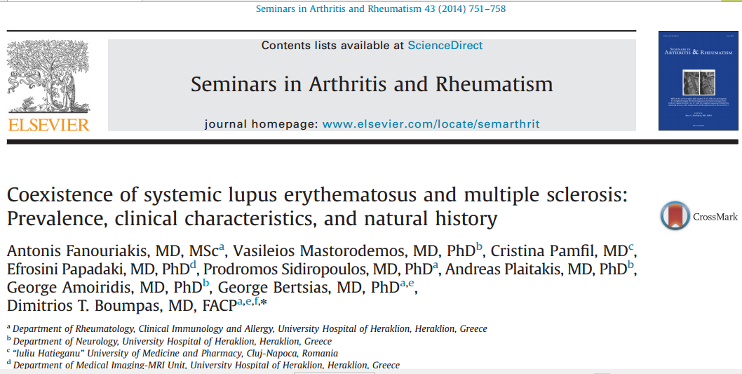
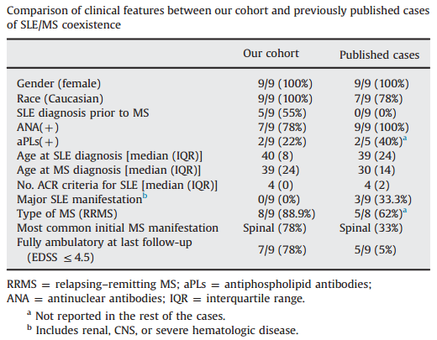
18 slučajeva komorbiditeta:
Pol :isključivo žene
Prva bolest : češće MS
Inicijalna MS simptomatologija : spinalna
Distanca do dg druge boesti : 4-5 godina
(i 20 godina u jednom slučaju od RRMS do SLE)
Fenotip SLE: značajno češće prezentovana kao laka
forma bolesti (kutana ili muskuloskeletna forma)
Fenotip MS: pretežno lakša forma RR tipa
Stopa relapsa: 4-5 po pacijentu

Slide 14
Autoantitela sistemska autoimuna oboljenja i MS
ANA, anti-SSA(antiRo), anti-SSB(anti-La), aPL(aCL, LA, beta2GP1) ...
Pitanje značaja prisustva detekcije autoantitela
u dijagnostičkom postopku kod pacijenata sa mogucom ili dijagnozom verovatne MS
kod definitivne MS bez podataka o pridruženom sistemskom autoimunom oboljenju
Raspolažemo ograničenim i kontraverznim podacima o prevalenciji i kliničkom značaju dokazanog prisustva autoantitela u toku i nakon dijagnoze MS, kod osoba koje ne pokazuju kliničke znake sistemske autoimune bolesti.

Slide 15
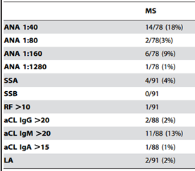
Autoantitela sistemska autoimuna oboljenja i MS
Komorbiditet MS/SAB: 0–4.8% kod ANA positivni (+)
: 0–16.6% kod antiSSA/SSB poyitivni (+)
(De Seze JNeurology 2001 , Adamec I. et al. J Neurol Sci2012)
Učestalost autoantitela kod obolelih od MS (ANA,anti SSA,SSB se javljaju češće kod MS obolelih nego kod zdravih):
ANA u rasponu od 3.6–63.5%.
anti-SSA u rasponu od 0–13.3% i anti-SSB 0–1.7%,
aCL u rasponu od 6-16% (spektar aPL po većem broju
radova se ne javljaju češće kod MS u odnosu na zdrave)
Sastre-Garriga JJ et al. Ann Neurol 2001
Heinzlef O, J Neurol Neurosurg Psychiatry 2002
Garg N et al J Neuroimmunol 2007
M Scmyrka-Kaczmarek et al Lupus 2012
AJ Solomon et al PLOSone 2013

Slide 16
Autoantitela i MS
ANA češće prisutna kod CIS, povezana sa nižim EDSS
da li ostavruju patogene efekat na tok MS?
da li kod ponavlajno ANA+ u visokom titru proveriti dijagnozu MS?
aPL češće su prisutna kod starijih , kod dužeg trajanja MS ,kod većeg EDSS
Prisutvo aPL povezano je sa MRI parametrima težine MS uključujući i
veći volumenom T2 lezija.
M Scmyrka-Kaczmarek et al Lupus 2012
Garg N et al J Neuroimmunol 2007
Stosic M et al J Neurol 2010
Prisustvo antitela kod MS nije jasno povezano sa:
klinickom simptomatologijom korespodentnih sistemskih autoimunih bolesti
kliničkim karakteristikama MS (klinički tok i aktivnost bolesti)
primenom terapije koja modifikuje prirodni tok MS
Sastre-Garriga JJ et al Ann Neurol 2001
M Scmyrka-Kaczmarek et al Lupus 2012
AJ Solomon et al PLOSone 2013

Slide 17
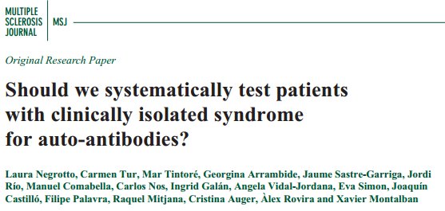
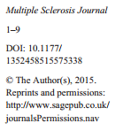
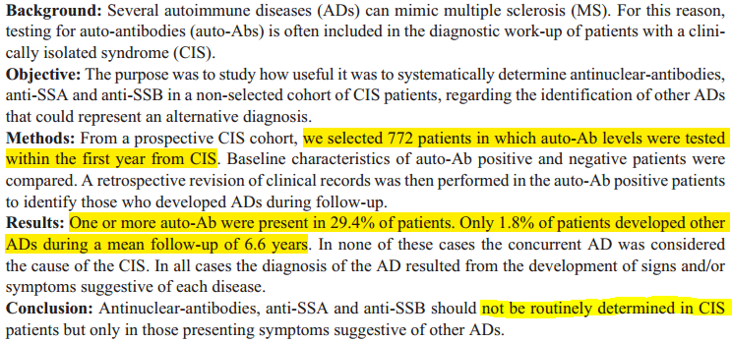
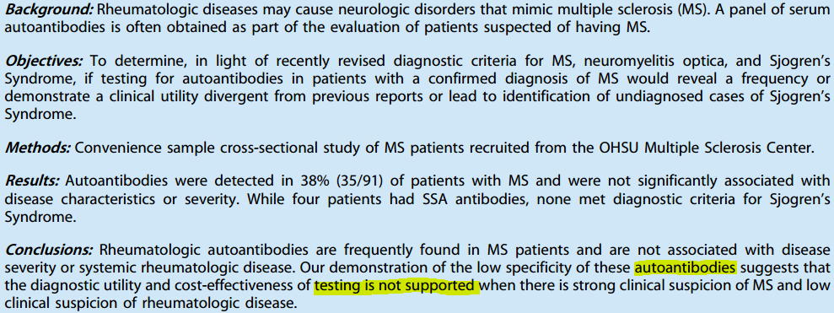
Ukoliko postoje tipični znaci MS i ne postoje klinički simptomi sistemsko autoimunog oboljenja, obzirom na nisku specifičnost autoantitela, ne preporučuje se njihovo rutinsko određivanje.

Slide 18
Zašto sistemska autoimuna oboljenja u dif.dg. mapi MS?
Češće oboljevanje osoba ženskog pola, kod pojedinih SAO.
Zahvatanje struktura CNSa-često kao inicijalna prezentacija bolesti
U kliničkoj prezentaciji se mogu naći simptomi tipični za MS (i kao prvi
simptom bolesti, pre pojave simptoma tipičnih za sistemsku bolest)
Često relapsno remitentan tok bolesti
Diseminacija bolesti u vremenu i prostoru
Autoantitela mogu biti pozitivna i kod obolelih od MS
Radiološka slika lezija u mozgu i kičmenoj moždini, delom podudarna
Pozitivan terapijski odgovor na primenu kortiokosteroida
Sistemska autoimuna oboljenja mogu da oponašaju MS!

Slide 19
SEL / Neurolupus
Neurolupus–učestalost | 39-50 % (moguće i kao inicijalna manifestacija)
Kliničke manifestacije lezija NS | Optički neuritis, transversalni mijelitis (5%), sindrom moždanog stbla, epileptični sindrom, glavobolja Polineuropatija, (može aficirati bilo koji nivo NS)
Tok bolesti | Akutni po tipu relapsa, hronično progresivni
Neuroradiološka slika | Lezije u beloj masi mozga ( često subkortikalne) U kičmenoj moždini fokalne i ekstenzivne lezije >3 segmenta. Promene mogu da vezuju Gadolinijum
Nalaz u likvoru | Moguća povišena proteinrahija, snižena glikorahija(TM) povećan broj ćelija <100 (limfociti), OCBIgG + kod 15- 60 %
Autoantitela | ANA 98%, anti DNA 60%, anti-Sm, aPL, moguće NMO IgG
Zahvatanje drugih organa | Bubrezi, koža, generalizovano vaskulitične promene
Može se videti i u MS | Epileptični sindrom, udružena pojava dem.polineuropatije, pozitivna autoantitela.

Slide 20
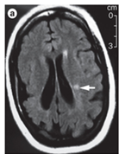
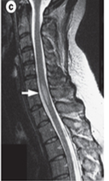
SEL / Neurolupus
Korisna pitanja
Da li Vam je ikada ...
postavljena dijagnoza artritisa?
postavljena dijagnoza SLE ili lupusu slične bolesti?
Da li ste ikada imali...
hronični bol u zglobu duže od 6 nedelja?
otok zgloba duže od 6 nedelja?
raš po koži nakon izlaganja suncu?
ekcesivno opadanje kose /alopeciju?
ponavljane afte u nosu ili ustima?
Iskustvo groznice ili subefrilne temperature?
Bolest bubrega ili proteinmuriju?
H Jeltsch-David,S Miler, NR Neurology 2014

Slide 21
Antifosfolipidni sindrom primarni/sekundarni
Zahvatanje CNS- učestalost | 5-10% (moguća inicijalna prezentacija bolesti kod 50%)
Kliničke manifestacije lezija NS | Fokalni neurološki ispadi, optički neuritis, glavobolja, konvulzije, kognitivne smetnje,epilepsija Simptomi trnasverzalnog mijelitisa
Tok bolesti | Relapsni , progresivni
Neuroradiološka slika | Ishemijske lezije u beloj masi mozga U kičmenoj moždini fokalne i ekstenzivne lezije >3 segmenta
Nalaz u likvoru | Moguća pleocitoza i povišena proteinorahija, OKT IgG + kod 20%
Autoantitela | aCL IgM i IgG, LA, Anti-b2GPI
Zahvatanje drugih organa | Ponavlajne venske i arterijske okluzije, artritis, koža
Može se videti i u MS | Autoantitela

Slide 22
Antifosfolipidni sindrom primarni/sekundarni
Korisna pitanja
Da li Vam je ikada...
1. Postavljena dijagnoza antifosfolipidnog sindroma?
Da li ste ikada imali...
Moždani udar ili TIA? Koliko ste imali godina?
Infarkt srca? Koliko ste imali godina?
Arterijsku trombozu?
Vensku tronbozu(duboku vensku)?
Poteškoća da zatrudnite? Spontane pobačaje?
Izgubljenu trudnoću? Da li je uzrok poznat?
Problem da iznesete trudnoću do termina?
Prevremeni porođaj?
Preeklampsiju ili eklampsiju
Trudnoću sa nedovoljnim razvojem ploda?

Slide 23
Primarni Sjögrenov sindrom
Primarni Sjögrenov sindrom –učestalost zahvatanja CNSa | 15-25% (moguće i kao inivcijalna manifestacija)
Kliničke manifestacije lezija NS | Optički neuritis, transversalni mijelitis pareze kranijalnih nerava, encefalopatija, glavobolja Polineuropatija, neuromiopatski bol
Tok bolesti | Akutni po tipu relapsa, hronično progresivni
Neuroradiološka slika | Lezije u beloj masi mozga U kičmenoj moždini ekstenzivna lezija >3 segmenta Promene mogu da vezuju Gadolinijum
Nalaz u likvoru | Moguća povišena proteinrahija, snižena glikorahija, limfomonocitoza, OKT IgG + kod 75-90% (mogu nestati)
Autoantitela | Anti-SSA/SSB (50-60%), NMO IgG
Zahvatanje drugih organa | Infiltracija i destrukcija egzokrinih žlezda; artritis
Može se videti i u MS | Suvoća očiju i usta; pozitivna autoantitela.

Slide 24
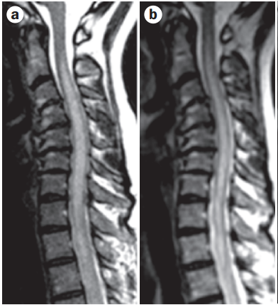
Primarni Sjögrenov sindrom
Korisna pitanja. Da li ...
Vam je iakada postavljena dijagnoza
Sjögrenovog sindroma ili „Sicca“ sindroma?
ste osećali suvoću očiju i ponavlajne
senzacije peska u očima,duže od 3 meseca?
koristite veštačke suze?
imate osećaj suvoće ustiju, duže od 3 meseca?
imate teškoće sa gutanjem suve hrane?
Inicijalno nakon 3 dana
Corinna Trebst et al Neurology 2011

Slide 25
Sarkoidoza
Neurosarkidoza- učestalost | 5-10% (moguća inicijalna prezentacija bolesti kod 50%)
Kliničke manifestacije lezija NS | Optički neuritis, fokalni znaci lezije hemisfera Simptomi trnasverzalnog longitudinalnog mijelitisa
Tok bolesti | Akutni po tipu relapsa, hronično progresivni
Neuroradiološka slika | T2 hiperintenzne lezije u beloj masi hemisfera Pojačan intenzitet signala moždanica Moguća istovremeno prebojavanje svih promena hidrocefalus. U kičmenoj moždini ekstenzivna lezija >3 segmenta
Nalaz u likvoru | Moguća pleocitoza i povišena proteinorahija, OKT IgG + retko, pozitivan ACE
Nalaz u serumu | ACE + kod 50%
Zahvatanje drugih organa | Pluća, koža, uveitis
Ne viđa se u MS | Pojačan intenzitet signala moždanica, hidrocefalus povišen ACE u serumu i likvoru

Slide 26
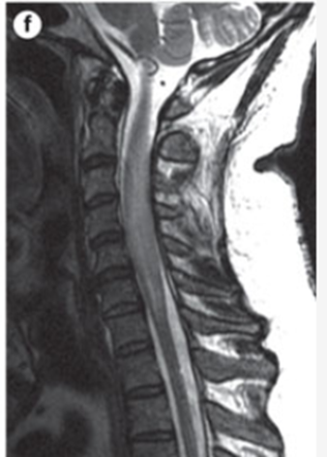
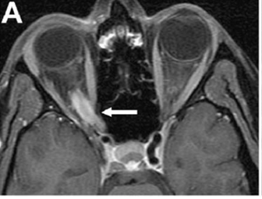
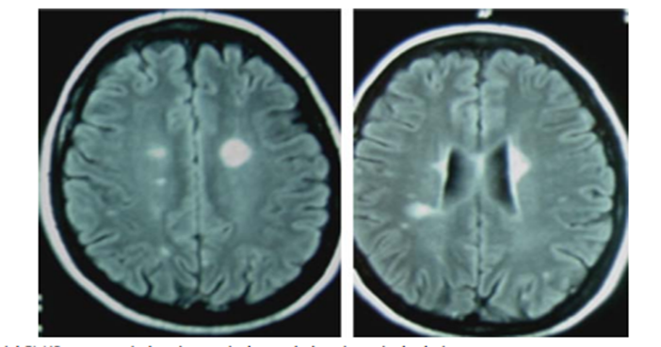
Neurosarkoidoza Radiološka slika
Sagitalna T2 sekvenca
LETM
Intenzivno vezivanje kontrsta
u predelu optičkog nerva
FLAIR sekvenca
Tipične periventrikularne promene
TF. Scott et al The Neurologist2010

Slide 27
Behcetova bolest
NeuroBehcet–učestalost | 5-50% (parenhimska forma 75%, spinalna forma u 14%)
Kliničke manifestacije lezija NS | Parenhimski NB: simptomi lezije moždanog stabla i bazalnih ganglija, pad vida Ne parenhimski NB: cerebralne venske tromboze Simptomi trnasverzalnog longitudinalnog mijelitisa
Tok bolesti | Akutni po tipu relapsa, hronično progresivni (spinalni NB)
Neuroradiološka slika | Velike infiltrativne T2 hiperintenzne lezije u moždanom stablu i bazalnim ganglijama, regionalna atrofija mozga U kičmenoj moždini ekstenzivna lezija >3 segmenta (retko)
Nalaz u likvoru | Kod parenhimskog NB: Pleocitoza (limfociti, monociti), povišena proteinorahija, OKT IgG + kod 16% (ne više od 2 trake)
Specifično testiranje | HLA-B51 + kod 70% (Japanci i Turci), kod 20% Evropljana
Zahvatanje drugih organa | Oralne i gentialne ulceracije, artritis, uveitis, tromboze
Može se videti i u MS | Simptomi bazalnih ganglija, LETM, tumefaktivne MR lezije

Slide 28
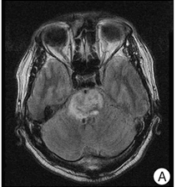
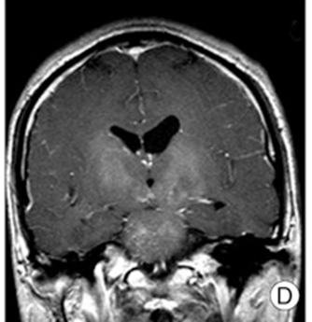
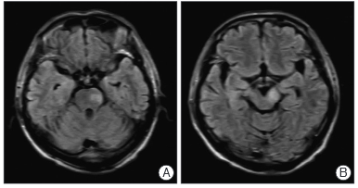
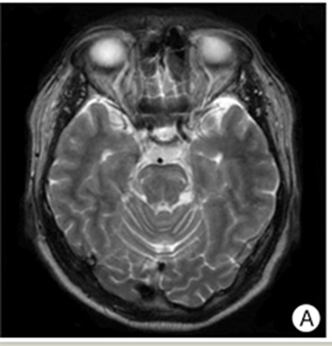
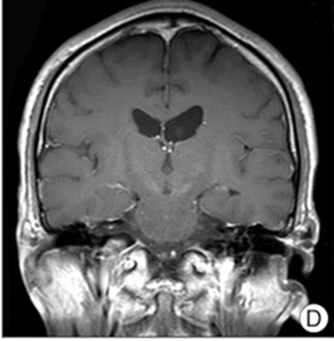
Neuro-Behcet radiološka slika Sang-Kook Lee et al J Korean Neurosurg Soc 2011
FLAIR sekvence
celo stablo, cerebelarni pedunkuli, bela masa periventrikularno, edem sa kompresijom
3 DANA NAKON INICIJALNIH TEGOBA
T1 sekvenca T2 sekvenca
visok intenzitet signala u ponsu Ievo
i levom cerebralnom pedunkulu
INICIJALNE TEGOBE (IT)
T1 i FLAIR sekvenca
Diskretna promena u moždanom stablu bilateralno
MESEC DANA NAKON INICIJALNIH TEGOBA

Slide 29
Prvo kliničko ispoljavanje SAO
Simptom karakterističan (uobičajen) za MS
1. optički neuritis
2. transverzalni mijelitis
Bez simptoma i znakova koji ukazuju na moguće SAO
Sa saznanjem o niskoj specifičnosti MR, VEP, OKT IgG... utvrditi
da li su ispoljeni karakteristični simptomi i tipične preznetacije za MS ?

Slide 30
Optički neuritis / optička neuropatija reaktivna na kortikosteroide
MS
Akutni ili subakutni gubitak vida;
Progresivno max do 2 nedelje;
Unilateralno sa smanjenjem kontrastnog i kolornog vida;
Periokularni i bol na pokrete oka
Papila sa ili bez edema
Normalna makula i periferna retina
Moguć uveitis ili periflebitis
Spontani oporavak posle 2-3 nedelje
Nema pogoršanja nakon
ukidanja kortikosteroida
Optički neuritis
Behcet ova bolest
Paplitis, uveitis, horeoretinitis
SLE, APS, SS
Često bilateralna
Jak bol potenciran pokretima oka
Značajno oštećenje vida
Lošiji oporavak vida
Sarkoidoza
Progresivno ili relasno,
Tesko ostećenje vida
Često bilateralno i vrlo bolno
Često pogoršanje nakon ukidanja kortikosteroida
Modifiovano prema E Vos et al 2011.

Slide 31
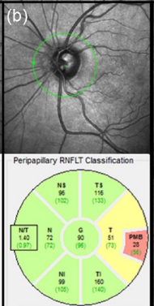
Optički neuritis / optička neuropatija reaktivna na kortikosteroide
Paraklinički test od pomoći
VEP (klasični i multifokalni)
razlikuje bolesti retine i optičku neuropatiju
u akutnoj fazi ne pravi etiološku
razliku optičke neuropatije
Definiše subkliničku optičku neuropatiju
OCT (RNFL-debljina)
Kod zdravog oka atrofija RNFL u temporalnom
kvadrantu značajno je veća u MS u odnosu na NMOspektar
Olivier Outteryck et al. Multiple Sclerosis Journal 2015.
OCT-RFNL zdravog LO
kod MS

Slide 32
Transverzalni mijelitis/ longitudinalni ekstenzioni TM
Multipla skleroza | SS/SLE/APS/Sarkoidoza/Behcet
Parcijalni TM (dorzolateralno) | Ekstenzibnije zahvatanje transverzalnog preseka Centralna postavljena lezija
Zahvatanje <2 vertevralna segmenta Izuzetno retko >3 segmenta | Može zahavatiti >3 vertebralna segemnta (LETM)
Dominantno senzorni simptomi | Težak motorni deficit i senzorni simptomi
Nastanak tegoba tokom više sati ili dana | Hiperakutni nastanak tegoba, tokom nekoliko sati
Lermithov znak | Jasan nivo senzibiliteta
Zahvatanje sfinktera pretežno urinarnog | Zahvatanje sfinktera urinarnog i analnog Seksualna disfunkcija
Bolji oporavak | Lošiji oporavak

Slide 33
Transverzalni mijelitis/ longitudinalni ekstenzioni TM
Paraklinički test od pomoći
Autoantitela :
aPL češće pozitivna kod TM u okviru primarnog/sekundarnog APS
Likvor:
hipoglikorahija kod TM u SLE
MR kičmene moždine ( ukoliko mislimo na SLE i dobijemo uredan prvi nalaz , ponoviti MR za 2 do 7 dana)
C. Magro Checa et al. Best Practice & Research Clinical Rheumatology 27 (2013)

Slide 34
MR mozga i kičmene moždine da li razlikuje MS od SAO?
MR | SS/Neurolupus/APS | Sarkoidoza | MS
mozga
Najčešća lokalizacija | Subkortikalno (frontoparijetalno) Ređe periventrikularno Infratentorijalno (centralni deo ponsa) | Subkortikalno Periventrikularno Moždanice | Periventrikularno Korpus kalozum (paracentralno) Infratentorijalno (pod lV komore)
Dinamika promena | Statičke, ređe dinamičke |  | Dinamičke
Vezivanje Gd | Retko prisutno | Istovremeno prebojavanje svih promena, prebojavanje moždanica Trajanje i do 3meseca | Prisutno u novonastalim lezijama Trajanje 4-6 nedelja
T1 „black holes“ | Retko prisutno | Retko prisutno | Prisutno
kičmene moždine
Ekstenzivnost lezije | >3 vertebralna segmenta | >3 vertebralna segmenta | <2 vertebralna segmenta
Najčešća lokalizacija: vertikalno | Torakalni segment Čest otok kičmene m. (Gd-) |  | Vratni segment Retko otok kičmene m.
poprečno | Centralno |  | Dorzolateralno Manje od pola po.preseka
Modifikovano prema J Drulović et al 2003

Slide 35
MR mozga i kičmene moždine da li razlikuje MS od SAO?
Može postojati apsolutno preklapanje u radiološkoj slici MS i SAO
Nema specifičnog radiološkog pokazatelja
u dijagnozi MS/SAO
MR je kao i drugi paraklinički pokazatelji samo deo u diferencijalno-dijagnostičkoj slagalici

Slide 36
IFNbeta u SAO
Patogenetski proces koji pravi razliku SLE (NMO) prema MS:
IFN tipa l je povišene aktivnosti u serumu, a geni indukovani IFN beta
su u polimorfonuklearima perfirne krvi oboleih od SLE (i NMO)
pojačano regulisani Bennett L et al J Exp Med 2003
Lupus sindrom indukovan primenom IFN-β (lečenje MS)
Lupus indukovan primenom IFN-β (lečenje MS)
IFN-β pogoršava tok NMO
IFN-α i IFN-β indukovana sarkoidoza/ lečenje hepatitisa C i MS
Bonaci-Nikolic et al Lupus 2009
Palace J et al, Arch Neurol 2010
Crispin JC et al, Lupus 2005
MA Sahraian et al, Journal of Medical Case Reports2014

Slide 37
Umesto zaključka
Anamnestički: postoje li simptomi ili znaci sistemskog oboljenja
Klinički: uočiti različitost u kliničkoj prezentaciji u odnosu na tipičnu MS
Paraklinički testovi: ni jedan nije apsolutno specifičan
Diferencijalna dijagnoza je proces i način mišljenja, traje i nakon postavljanja dijagnoze oboljenja za koje ne postoji specificni dijagnostički markera.

